Slide 1
写出下面的面积公式或运算律的字母表达式
三角形面积=底×高÷2
加法交换律：两个加数交换位置，和不变。

Slide 2
用字母表示数
——用含有字母的式子表示简单的数量关系和公式
三井实验小学 佟学唬

Slide 3
写出下面的面积公式或运算律的字母表达式
三角形面积=底×高÷2
S=a×h÷2
加法交换律：两个加数交换位置，和不变。
a+b=b+a

Slide 4
活动一：
3×3

Slide 5
活动二：
甲、乙两地之间的公路长280千米，一辆汽车从甲地开往乙地。你能用式子表示行驶了一段路程后剩下的千米数吗？
已经行驶了50千米，剩下的千米数是 280 -（ ）；
已经行驶了74.5千米，剩下的千米数是（ ）-（ ）；
已经行驶了b千米，剩下的千米数是（ ）- （ ）。

Slide 6
活动二：
甲、乙两地之间的公路长280千米，一辆汽车从甲地开往乙地。你能用式子表示行驶了一段路程后剩下的千米数吗？
已经行驶了50千米，剩下的千米数是 280 -（ 50 ）；
已经行驶了74.5千米，剩下的千米数是（ 280 ）-（74.5）；
已经行驶了b千米，剩下的千米数是（ 280 ）- （ b ）。
如果b=120，剩下多少千米？
如果b=200呢？

Slide 7
活动三：
正方形周长=边长×4
正方形面积=边长×边长

Slide 8
活动三：
独立学习 同桌交流

Slide 9
活动三：
用简便写法写出下面计算公式或运算律
合作要求：
（1）自己独立完成练习；
（2）交流思路修正结果。

Slide 10
活动三：

Slide 11
活动四：

Slide 12
活动四：
式子里的字母可以表示哪些数？

Slide 13
（1）小华家到学校的路程是（ ）米。
（2）小军家到小丽家的路程是（ ）米。
（3）从家到学校，小丽比小军要多走（ ）米。

Slide 14
（1）小华家到学校的路程是（ 800+x ）米。
（2）小军家到小丽家的路程是（x+y ）米。
（3）从家到学校，小丽比小军要多走（y-x）米。

Slide 15
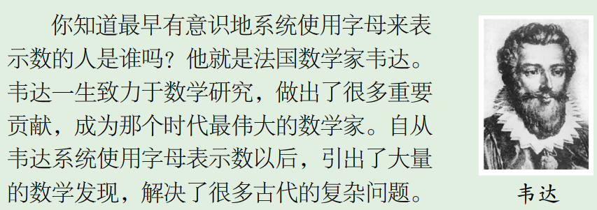
思考：
（1）读一读，这段话你知道了什么？
（2）想一想，这节课你学会了什么？

Slide 17
2a
a-28
35-x+y

